Slide 1
Socket.IO
ไพบูลย์ พนัสบดี
paiboonpa@gmail.com
facebook.com/paiboonpa

Slide 2
Package Manager

Slide 3
Package Manager = App Store for code library

Slide 4
Current choice
NPM -> รวมมากับ Node.JS ให้แล้ว
Yarn -> https://yarnpkg.com/en/docs/install

Slide 5
NPM
npm install <package_name>

Slide 6
Yarn
yarn add <package_name>

Slide 7
Init Repo
npm init

Slide 8
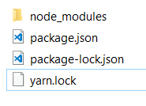
Node Modules

Slide 9
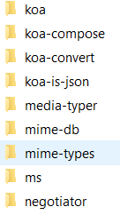
Example Module Directory

Slide 10
Installation Path
ถ้าภายใน directory ที่อยู่สูงกว่า (ข้างนอกกว่า) ไม่มี node_modules มาก่อน directory node_modules จะถูกสร้างที่ตำแหน่งที่สั่ง npm install <name> หรือ yarn add <name>
ถ้าภายใน directory ที่อยู่สูงกว่า (ข้างนอกกว่า) เคยมี node_modules แล้ว ถ้าสั่ง npm install <name> หรือ yarn add <name> ไม่ว่าจะที่ไหน ตัวไฟล์ library จะถูกจัดเก็บที่ node_modules ที่เคยสร้างมาแล้วเสมอ
หากมี project folder อยู่หลายที่หรือคนละที่ เราจะต้องสั่ง install ใหม่ทุกที่เพื่อใช้งาน library ที่เราต้องการ

Slide 11
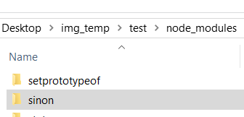
Installation Path Example

Slide 12
ทำไมต้อง Socket.IO?
Support Browser ทุกตัวลงไปจนถึง IE 5.5+, Safari 3+ ,Chrome 4+ , Firefox 3+, Opera 10+
(แม้แต่ IE6 ก็ใช้ได้!!)
Supporte mobile browser ทุกตัวที่ support AJAX
Support Cross domain
เชื่อมต่ออย่างรวดเร็วด้วย Websocket
ช่วยให้อินเตอร์เนตภายในองค์กรที่มัก Block WebSocket ยังคงสามารถใช้งาน Socket ได้
ใช้ง่ายมาก

Slide 13









Slide 14


Slide 15
Socket.io ใช้ทำอะไรได้บ้าง?
Real-time Web Application
Real-time Collaborative tools
Chatroom
MMO-RPG Game
Application Real Time อื่นๆ

Slide 16
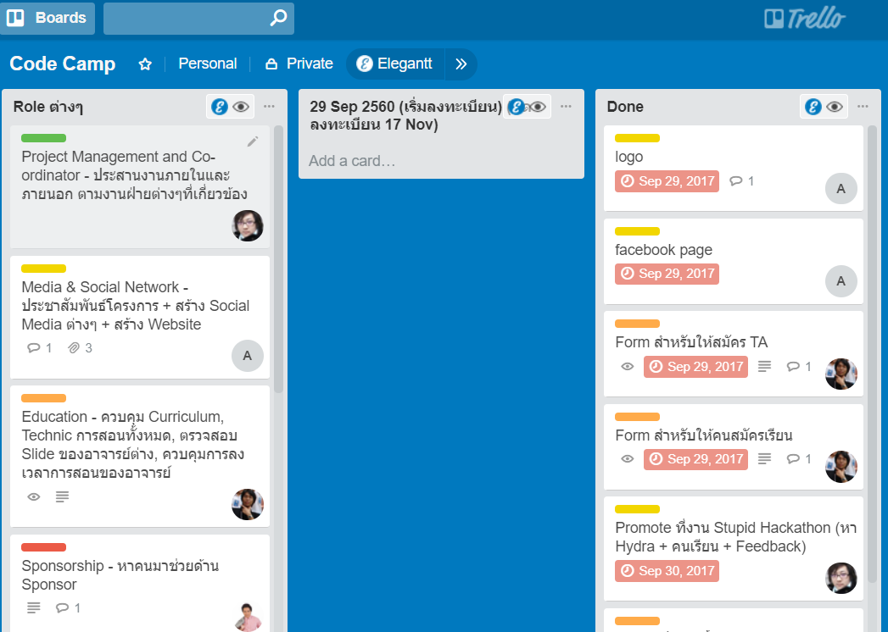
Trello.com

Slide 17
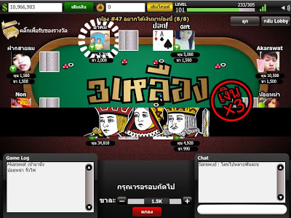
เกมป๊อกเด้งบน Facebook (PC)

Slide 18
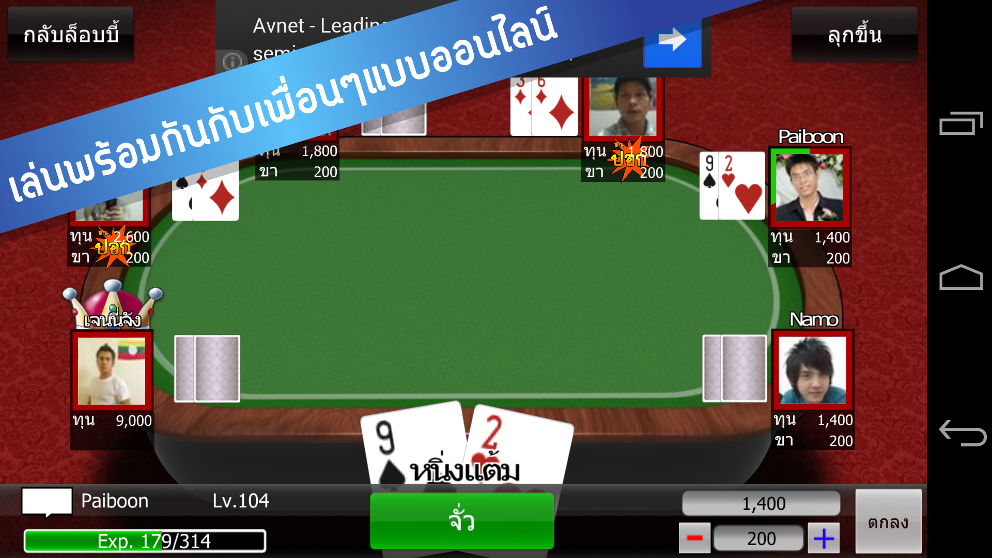
เกมป๊อกเด้งบนมือถือ (Mobile)

Slide 19
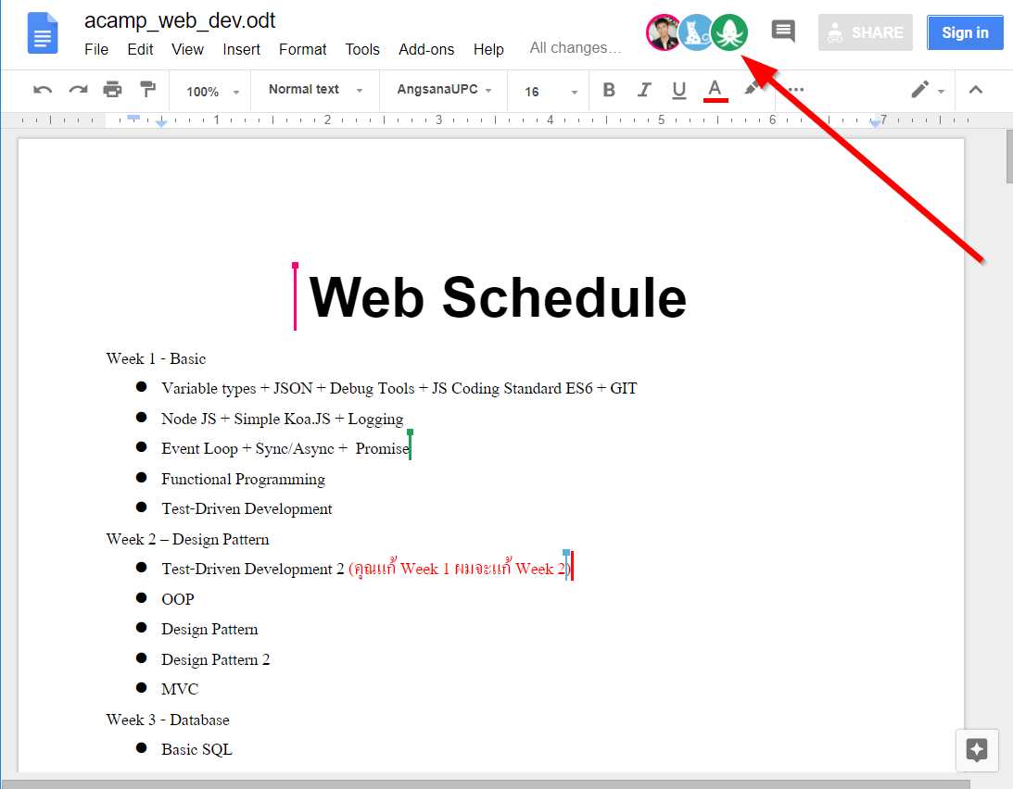
Google Docs

Slide 20
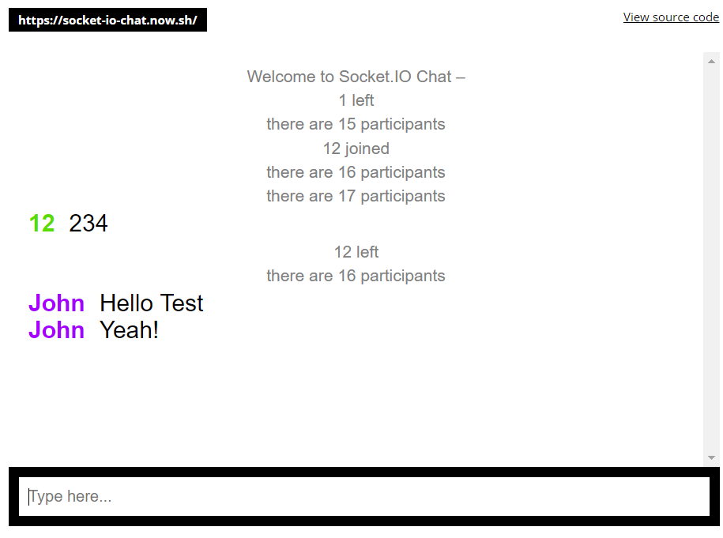
Chatroom

Slide 21
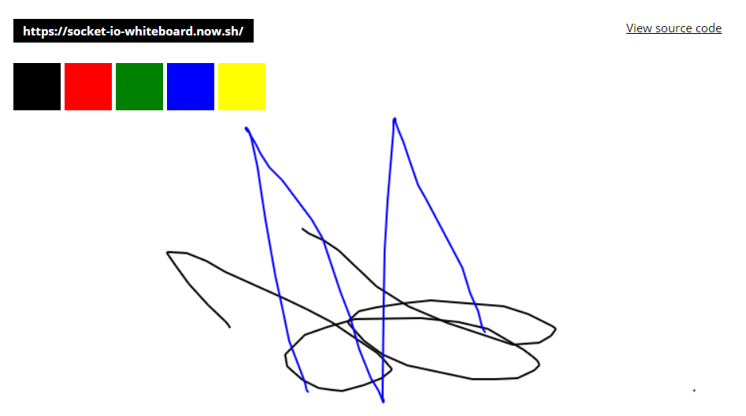
Collaborative Painting App

Slide 22
Other usage for Socket.IO
Zendesk
Cloud9
Microsoft Office

Slide 23
Supported transports
polling: XHR / JSONP polling transport
websocket: WebSocket transport.

Slide 24
Setup
npm install socket.io

Slide 25
Simple Socket.io (Server)
var io = require('socket.io')();
io.listen(3000);
io.on('connection', function(socket){
socket.on('chat message', function(msg){
console.log('message: ' + msg);
});
});

Slide 26
Simple Socket.io (Client)
<script>
$(function () {
var socket = io('http://localhost:3000');
$('form').submit(function(){
socket.emit('chat message’, $('#m').val());
$('#m').val('');
return false;
});
});
</script>

Slide 27
Simple Room Join/Leave (Server)
io.on('connection', function(socket){
socket.join('some room');
socket.leave('some room');
});

Slide 28
Broadcast message (Server)
io.to('some room').emit('some event');

Slide 29
Broadcast Specific Message (Server)
io.on('connection', function(socket){
socket.on('say to someone', function(id, msg){
socket.broadcast.to(id).emit('my message', msg);
});
});

Slide 30
More Socket.io API
https://socket.io/docs/

Slide 31

Lab 1: Chat Room
ทดลองใช้งาน Socket.io ในรูปแบบต่างๆ
ทดลองใช้งานห้อง Chat

Slide 32
Database Connection

Slide 33
Popular Database in NodeJS
MySQL
MongoDB
Redis

Slide 34

Install Xampp (For development only!)
https://www.apachefriends.org/index.html
https://www.mamp.info/en/downloads/
สำหรับ mac (apache/php/mysql/phpmyadmin)
หรือ apt-get/yum install สำหรับ linux(apache/php/mysql/phpmyadmin)

Slide 35
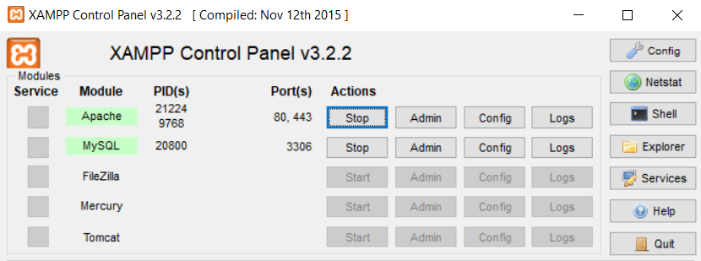
Xampp
เปิด Apache และ MySQL ทิ้งไว้

Slide 36
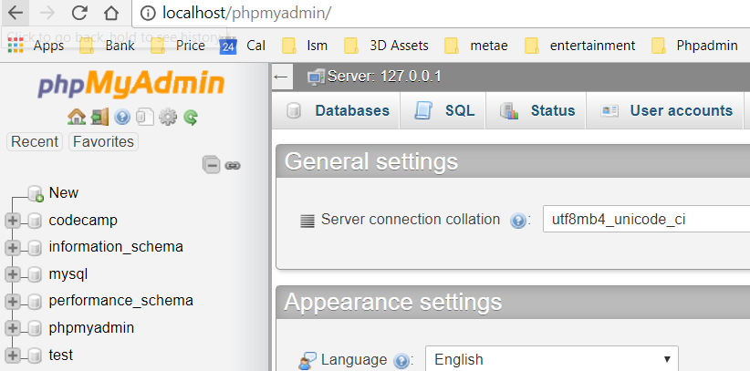
PhpMyAdmin
เข้า Web Browser
เข้า phpMyAdmin
เป็น Tools บริหารจัดการ MySQL ที่ง่ายที่สุด

Slide 37
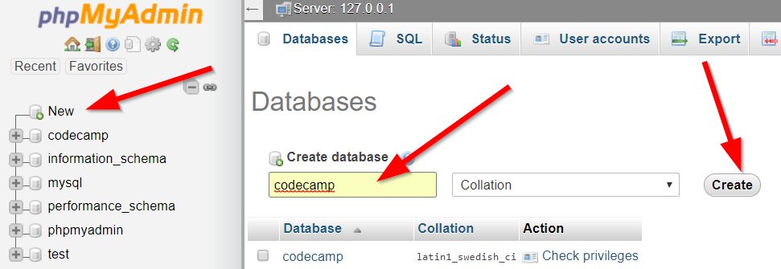
Create Database

Slide 38
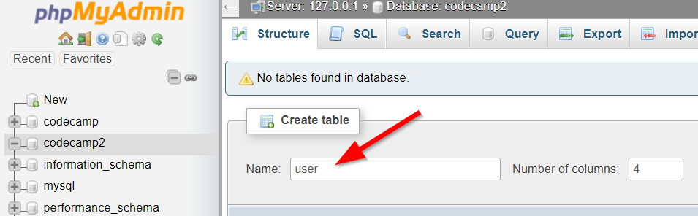
Create Table

Slide 39
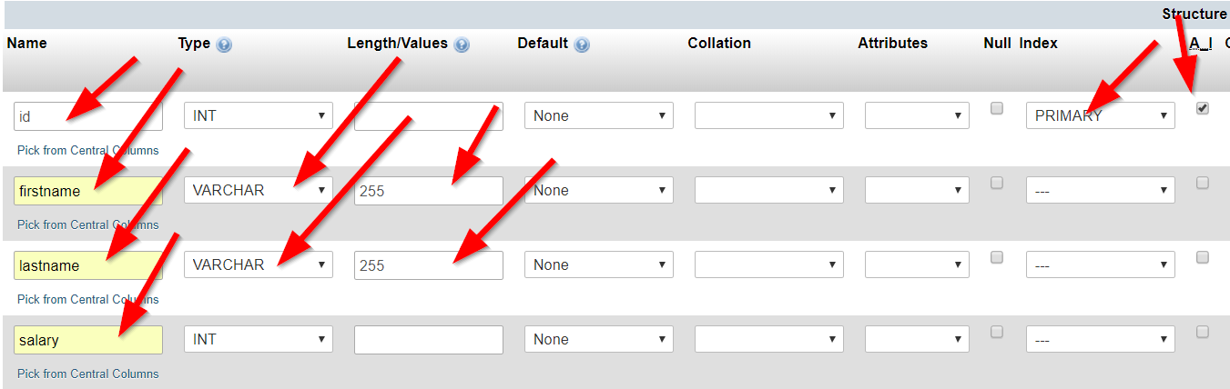
Create Table

Slide 40
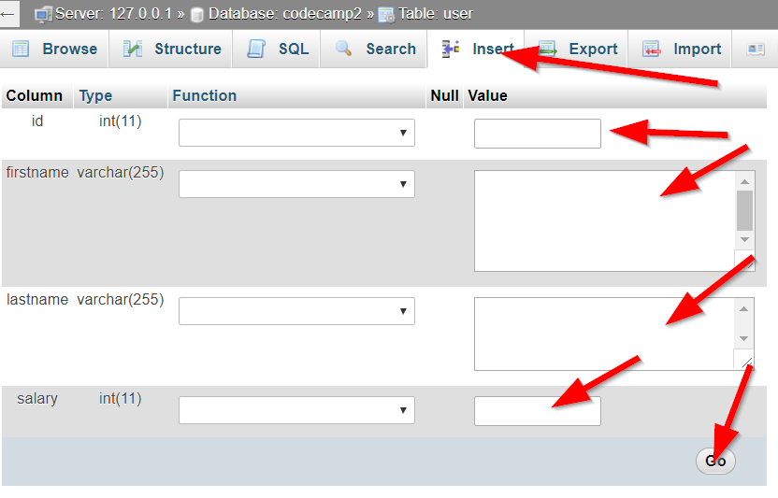
Insert Data

Slide 41
Install MySQL Library
npm install mysql2

Slide 42
MySQL Command
const mysql = require('mysql2');
const connection = mysql.createConnection({
host: 'localhost',
user: 'root',
database: 'codecamp'
});
connection.query(
'SELECT * FROM user',
function(err, results, fields) {
console.log(results); // results contains rows returned by server
console.log(fields); // fields contains extra meta data about results, if available
}
);

Slide 43
MySQL Async/Await Command
// get the client
const mysql = require('mysql2/promise');
// create the connection
const connection = await mysql.createConnection(
{
host:'localhost',
user: 'root',
database: 'codecamp'
}
);
// query database
const [rows, fields] = await connection.query('SELECT * FROM user');

Slide 44
Database Pooling
const mysql = require('mysql');
const pool = mysql.createPool({
connectionLimit : 10,
host : 'example.org',
user : 'bob',
password : 'secret',
database : 'my_db'
});
pool.query('SELECT * FROM user', function (error, results, fields) {
if (error) throw error;
console.log('The solution is: ', results[0].solution);
});

Slide 45
Database Pooling 2
const mysql = require('mysql');
const pool = mysql.createPool({
host : 'example.org’,
user : 'bob’,
password : 'secret’,
database : 'my_db'
});
pool.getConnection(function(err, connection) {
connection.query('SELECT * FROM user', function (error, results, fields) {
connection.release();
…
});

Slide 46
Lab 2: Database Connection
Install mysql2
Install xampp
สร้าง database ชื่อ codecamp ตารางชื่อ user มา
Console.log ค่าที่อ่านมาได้จากฐานข้อมูล

Slide 47
ที่มารูปประกอบคำอธิบาย
http://spc.cs.ucdavis.edu/index.php/situations/race-condition
https://documentation.progress.com/output/ua/OpenEdge_latest/dmadm/semaphores.html
https://en.wikipedia.org/wiki/Deadlock

Slide 48
Q & A

